Slide 1
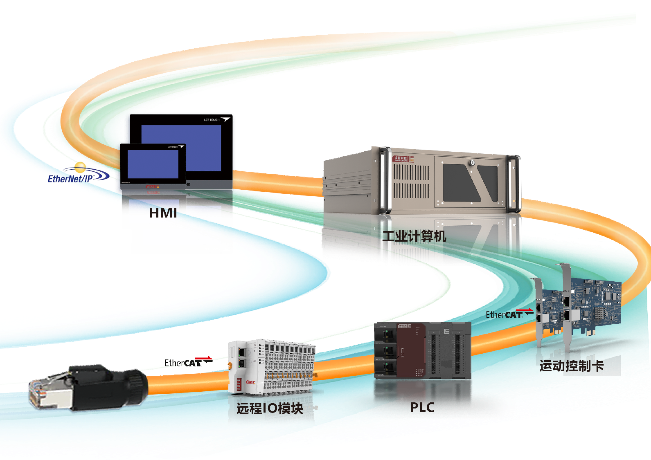
2025
缝纫机

Slide 2
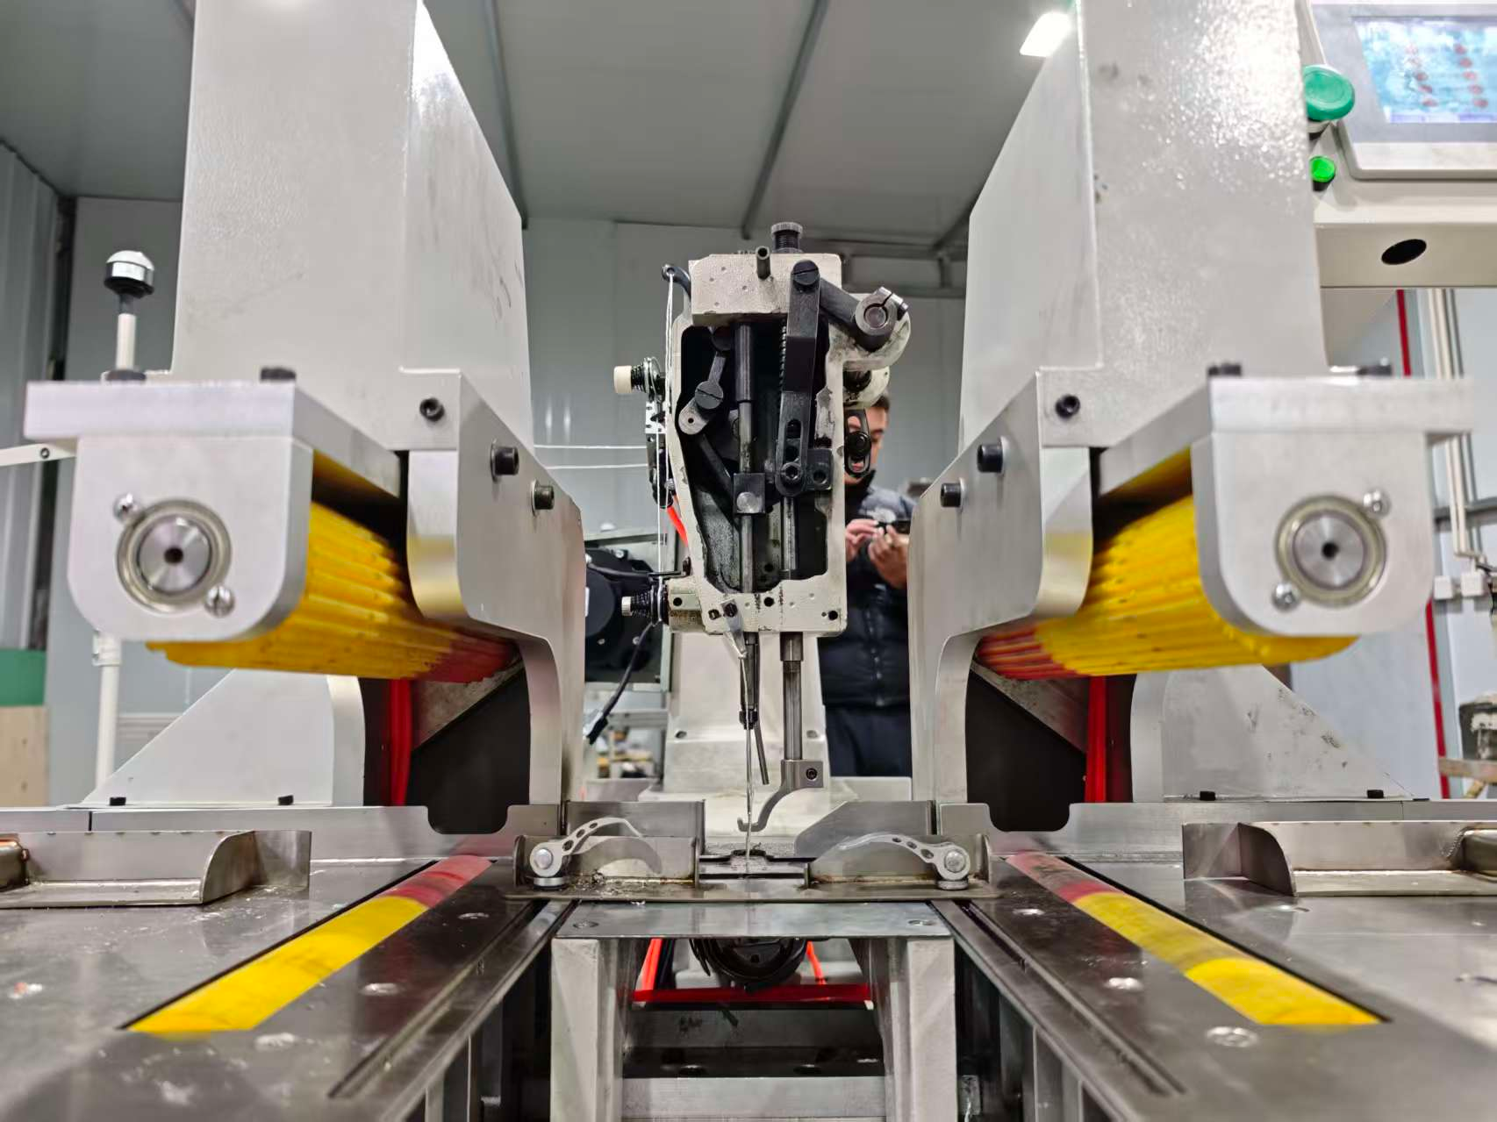
整机实物图
01
03
下图位缝纫机实物图示，传动主要由缝纫机头，X方向送料以及Y方向送料构成。

Slide 3
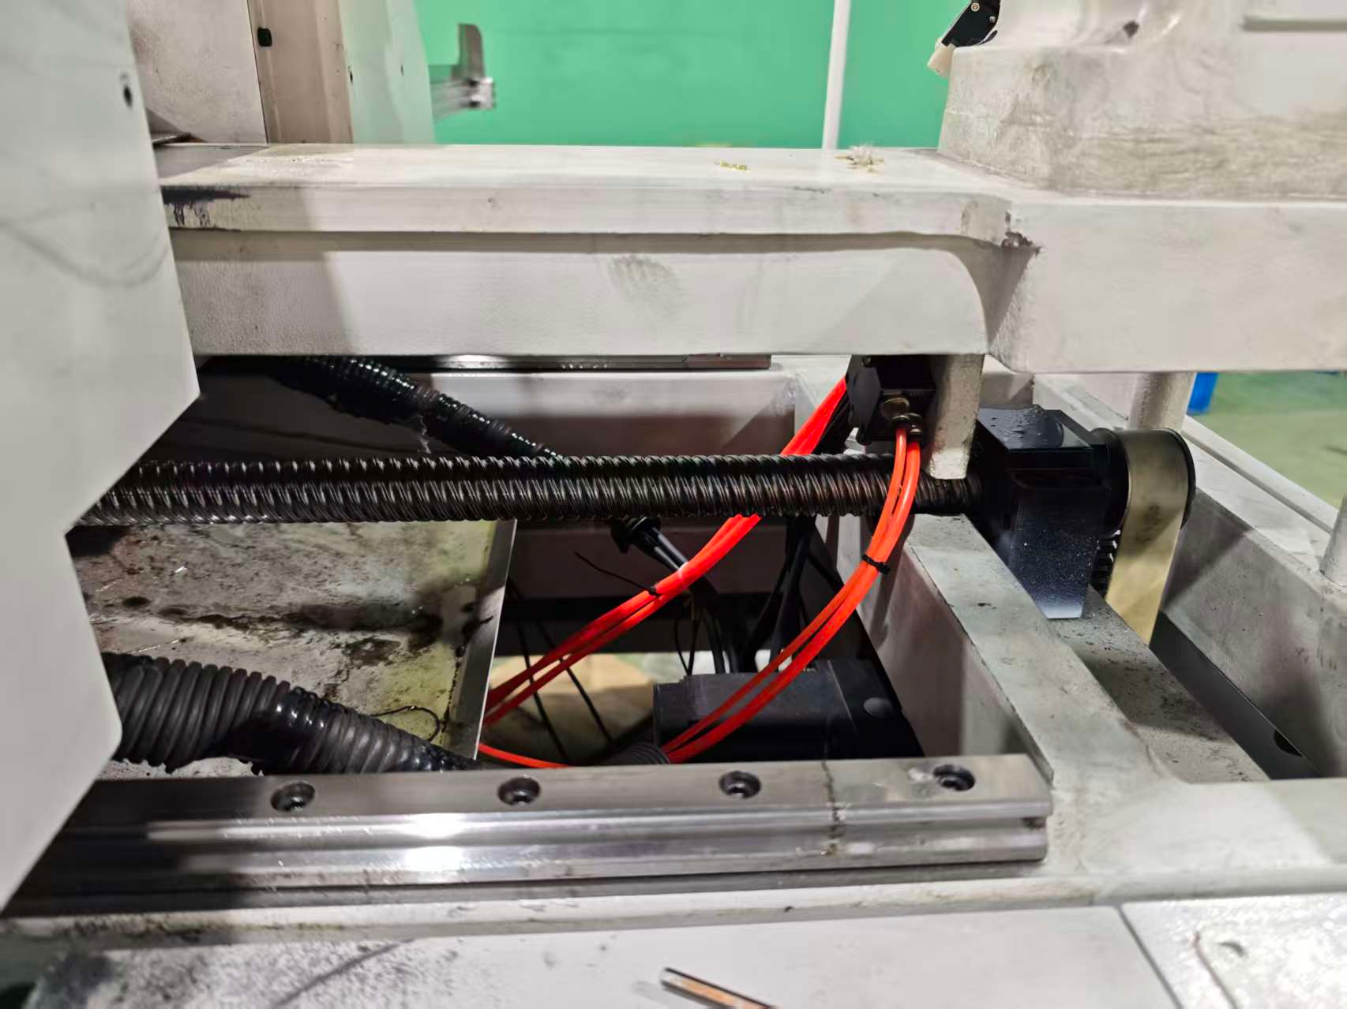
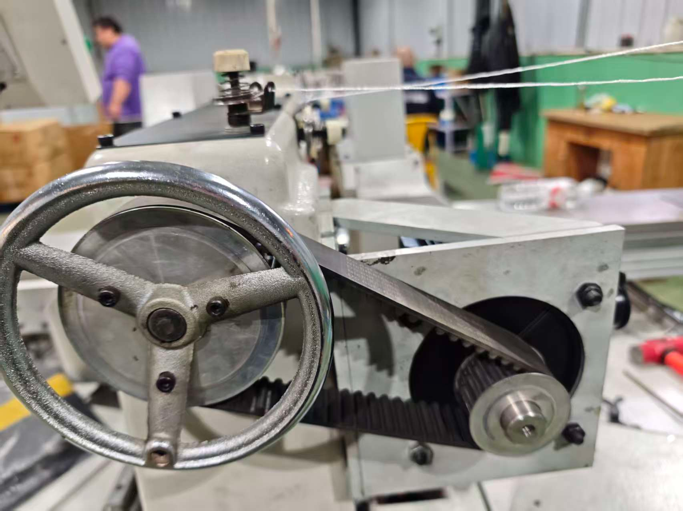
传动机构
03
1.Y轴采用1:10减速机连接皮带带丝距30MM丝杠传动，主轴机头速比1:2同步带传动。

Slide 4
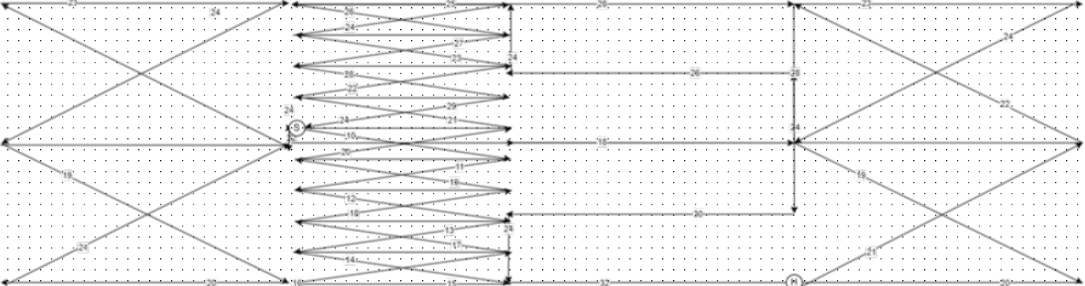
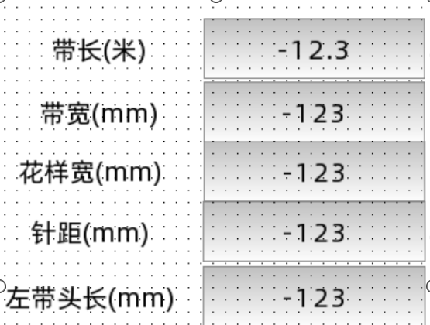
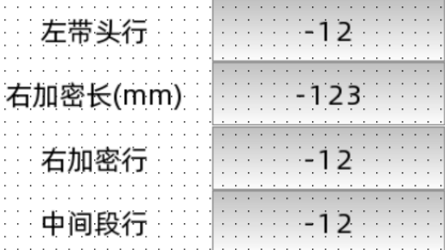
参数
01
03
缝纫主要参数

Slide 5
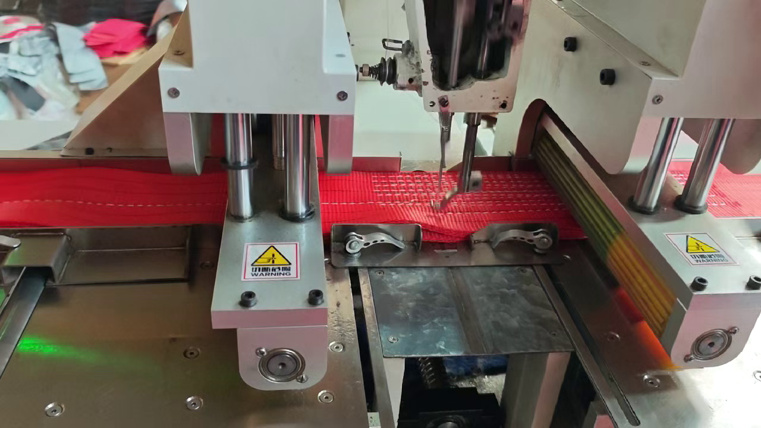
04
成品
生产视频

Slide 6
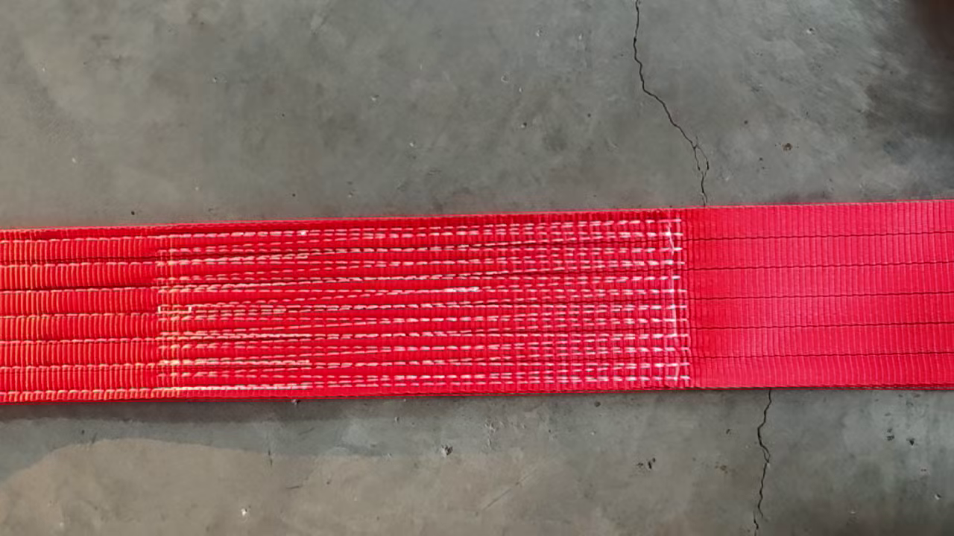
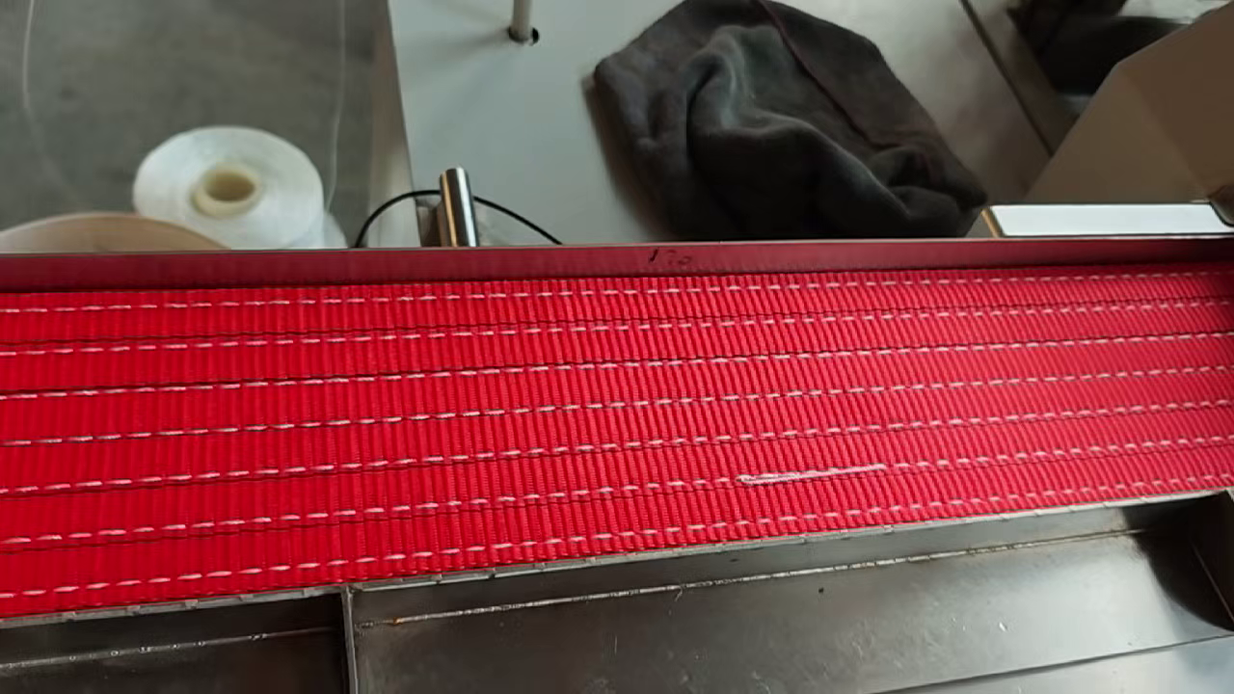
04
成品

Slide 7
04
性能
性能：
速度: 800-1000针/min
宽度: 90-350MM
方案优势：
4轴1MS扫描周期，位置速度规划更加细腻，程序执行速度更快。
全凸轮方案，调试更加方便直观，方便应对不同宽度长度和物料材质调试
提前轨迹路径规划，缝纫线迹更清晰紧密。

Slide 8
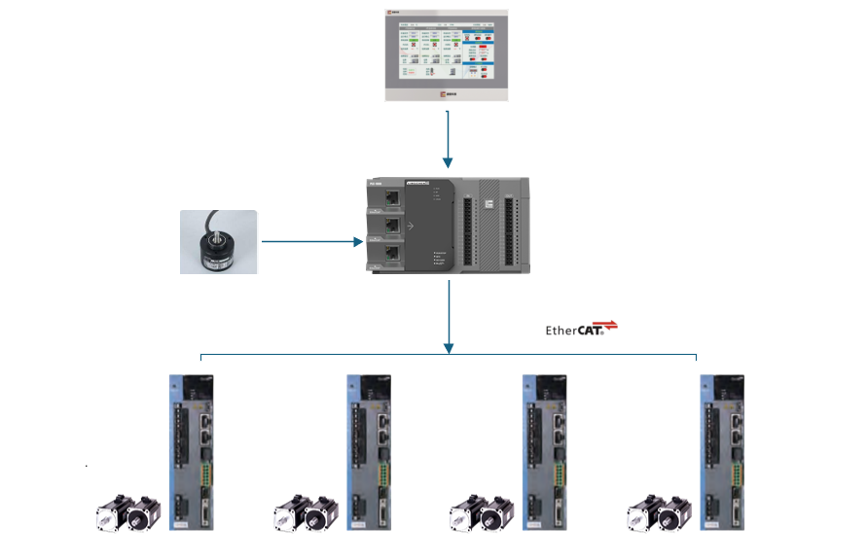
04
拓扑
5100WE
LC1504

Slide 9


路虽远,行则将至; 事虽难,做则必成！
公司总部／苏州市凌臣采集计算机有限公司
公司地址／苏州市高新区滨河路625号创业大厦6楼
网站地址／www.szpcbase.com
全国服务热线／

Slide 10

苏州市凌臣采集计算机有限公司
Suzhou Lingchen Acquisition Computer Co.,Ltd

